Slide 1


Université Mohammed V – Souissi- Rabat
Ecole Nationale Supérieure d’Informatique et d’Analyse des Systèmes
Projet de Fin d’Etudes
Pour l’obtention du titre
D’Ingénieur d’état en Informatique
Refonte de la solution de Reporting réglementaire bancaire pour les marchés des changes et monétaires
BRS MCM
Sous la direction de :
M. Akram Zouhair (OMNIDATA)
Mme. Hanane EL BAKKALI(ENSIAS)
Membres du jury :
M. Abdelaziz DOUKKALI SDIGUI (Président)
M. Boubker REGRAGUI(Examinateur)
Présenté par :
Ilham BELGHOUL
Année universitaire 2012-2013
Notes:
Monsieur le président, honorable jury, aimable assistance j’ai l’honneur de soumettre à votre appréciation le résultat de mon projet de fin d’études effectué au sein de Omnidata, et intitulé « Refonte de la solution de reporting réglementaire bancaire pr les marchés des changes et monétaires ». Le projet a été réalisé par moi-même Ilham BELGHOUL et supervisé par Madame Hanane el be9ali (côté ENSIAS) et par M Akram Zouhair ,et sera jugé par Mr. Abdelaziz Doukali (président du jury) et par M. boubker regragi examinateur du rapport.

Slide 2


Introduction
Motivations & Problématique
Le développement de la solution BRS MCM
L’obligation du Reporting réglementaire pour les banques et les établissements des crédits
L'instauration des marchés des changes et monétaires au Maroc en 1996.
Notes:
L'instauration des marchés des changes et monétaires au Maroc en 1996 a créer l obligation
vital de l’informatisation des reporting réglementaire pr ces 2 marchés , En outre, Omnidata participe depuis 2003 au projets d’informatisation de la génération des états soit comptable ou non comptable pour e etre par la suite déclarés à BAM
cet solution a pu répondre à cet obligation et connait dès lors une évolution considérable qui implique l’augmentation du nombre des modules à controlés ainsi que le nombre des clients.
vu l age de la solution , plusieurs problèmes se sont apparu:

Slide 3

Introduction
Motivations & Problématique
Performance
Maintenance
Sécurité
Interfaces homme/machine
Notes:
Au niveau de la performance , c est à dire le temps de réponse de l’application
L’application est basée sur l’architecture client-serveur avec un client lourd ; Les solutions client lourd sont également caractérisées comme étant des solutions très coûteuses tant au niveau de la maintenance que du déploiement et de la formation.
Les fichiers XML générés par l’application BRSMCM et contenants des données confidentiels sont transmis en clair à BKAM. Lorsque la solution s’installe dans des postes utilsateurs, ces derniers peuvent à des fichies contenants des info sur l administration
La solution est développée avec oracle forms 6i , les interface ne sot pas trop pratiques
Cé dans ce cadre ke s inscrit mon projet de fin d’étude et qui est la refonte de la solution BRS MCM

Slide 4
Projet de Fin d’Etudes
Plan
Contexte général du projet
Étude fonctionnelle et organisationnelle
Analyse des risques et conception
Mise en œuvre
Conclusion et perspectives
Notes:
Cette présentation suivra le schéma suivant: je commencerai par cerner le projet dans son contexte général, puis j’ entamerai l’étude fonctionnelle et organisationnelle. Après je présenterai l’analyse des risques et l la conception de la solution et avant de passer à la conclusion et les perspectives j’aborderai la mise en oeuvre

Slide 5
Contexte général
Etude fonctionnelle et organisationnelle
Analyse des risques et conception
Mise en œuvre
Conclusion et perspectives
Organisme d’accueil
Omnidata : Leader national de services, de conseil et d'ingénierie dans les technologies de l'information née en 1989
Produits et services : Reporting réglementaire , Développement spécifique ,Infrastructure, Décisionnel , Intégration des solutions ERP.
Notes:
Leader national dans le domaine des systèmes d'information, Omnidata a mobilisé depuis deux décennies les meilleures compétences pour répondre aux impératifs de performance de ses clients en termes de qualité de service, de valeur ajoutée, et de coûts.
Omnidata offre à ses clients des services et produits différents liés au reporting rég , dév spéc et infrastructure
Grace à la qualité de ses produits et services , omnidata a pu atteindre un chiffre d’affaire interessant après quelques années de sa création

Slide 6

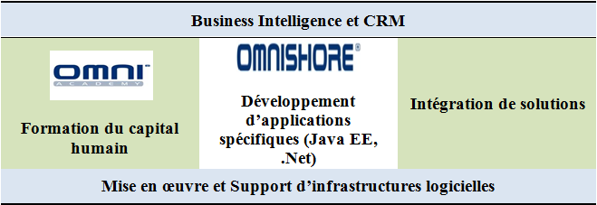
Contexte général
Etude fonctionnelle et organisationnelle
Analyse des risques et conception
Mise en œuvre
Conclusion et perspectives
Organisme d’accueil
Les départements d’Omnidata :
Notes:
L architecture interne d omnidata est composé de 5 départements , les trois dép BI , Omni ; mise en œuvre produit des solutions innovantes qui garantie à omnidata son statut de leader
Ce département offre à ses client les moyens pour contrôler les données immatérielles en vue de prendre des bonnes décisions

Slide 7

Contexte général
Etude fonctionnelle et organisationnelle
Analyse des risques et conception
Mise en œuvre
Conclusion et perspectives
Présentation du projet
Paramétrage
: Format d'échange, contrôles
Retail Bank
❖
Contrôle + MAJ
◆
Réferentiel Tiers
Génération & Contrôle
Base de traitement
Extraction
Des
Flux sources
Feed-bacK
Centrale d’informa- tion BKAM
SdM
⬥
…
Base de stockage :
Historique des déclarations
Administration : utilisateurs, habilitations, traces
Notes:
L’architecture générale de la solution BRSMCM est composée de 3 parties
Intégration transparente avec les SI sources
Contrôle de la qualité des données chargées
Transformation des données/Enrichissement
Intégration dans la base de travail
Espace de Travail
Validation des données
Saisie des données complémentaires (cours, notation, données des tiers…)
Simulation et gestion des retours
Génération des flux XML
Traitement des retours
Dans le cas d un retour négatif l’utilisateur doit traiter des lignes rejetées au niveau de la déclaration.

Slide 8


Contexte général
Etude fonctionnelle et organisationnelle
Analyse des risques et conception
Mise en œuvre
Conclusion et perspectives
Présentation du projet
Objectifs :
Mettre en place une application web
Améliorer la sécurité de la solution BRS MCM
Refonte
Sécurité
Contrôler les flux transférés à BAM
Gérer les droits d’accès

Slide 9
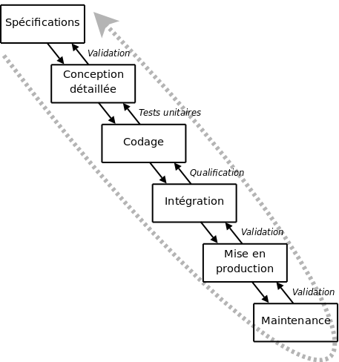
Contexte général
Etude fonctionnelle et organisationnelle
Analyse des risques et conception
Mise en œuvre
Conclusion et perspectives
Présentation du projet
Choix du modèle en cascade :
Notes:
Pour réaliser les objectifs fixé, nous avons adopté la méthode en casccade , C'est le type de méthode le plus utilisé aujourd'hui dans tous les domaines qui nécessitent de concevoir avant de produire quelque chose. Pour parvenir à un produit fini, on passe par plusieurs phases du cadrage du projet jusqu'à la livraison finale
Cette méthode présente de nombreux avantages, notamment celui de sécuriser le planning du projet puisqu on peut tjrs revenir à l’étape précédente si on détecte une erreur à réctifier : on s'entend sur ce que l'on va faire (cadrage), on le conçoit dans les grandes lignes (conception générale) puis dans le détail (conception détaillée) avant de le produire (production), de le tester (tests/corrections) et de le livrer (livraison).

Slide 10
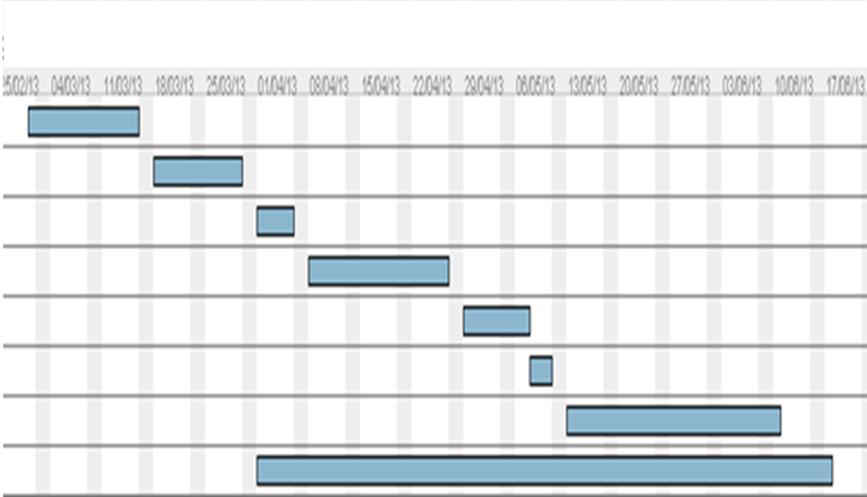
Contexte général
Etude fonctionnelle et organisationnelle
Analyse des risques et conception
Mise en œuvre
Conclusion et perspectives
Présentation du projet
Planification du projet
Formation et mise en place d’Oracle APEX
Analyse de la solution existante / Vulnérabilités
Expression du cahier des charges
Analyse des risques( MEHARI)
Conception/ Gestion des droits d’accès
Sécurité et contrôle des flux envoyés à BAM
Réalisation sous APEX
Rédaction du rapport
Notes:
La planification du projet correspondante est représentée par le diagramme de Gantt qui montre une phase d’étude fonctionnelle en parallèle avec l’étude technique, suivies de la phase de conception puis de la mise en œuvre. Le stage se termine par une phase de tests et déploiement. Tandis que la rédaction du rapport qui s’est étalée sur toute la durée du projet.

Slide 11




Contexte général
Etude fonctionnelle et organisationnelle
Analyse des risques et conception
Mise en œuvre
Conclusion et perspectives
Analyse fonctionnelle
Intégration
Chargement
Extraction et alimentation
Transformations (calcul, règles de gestion)
Contrôle de la qualité des données
Enregistrements KO
Contrôle
INFOCENTRE
BKAM
Flux XML
Génération fichier
XML
Interprétation
Réception du fichier de
retour BKAM
Administration :
- Référentiels
Paramétrage
Sécurité
Processus de déclaration sur BRS MCM
Notes:
Gestion d’entrepôt
Charger les données
Visualiser ou modifier les données.
Traitement et édition
Contrôler les données chargées
Générer le fichier XML
Lire le fichier retour
Administration
Gérer les profils/utilisateurs

Slide 12
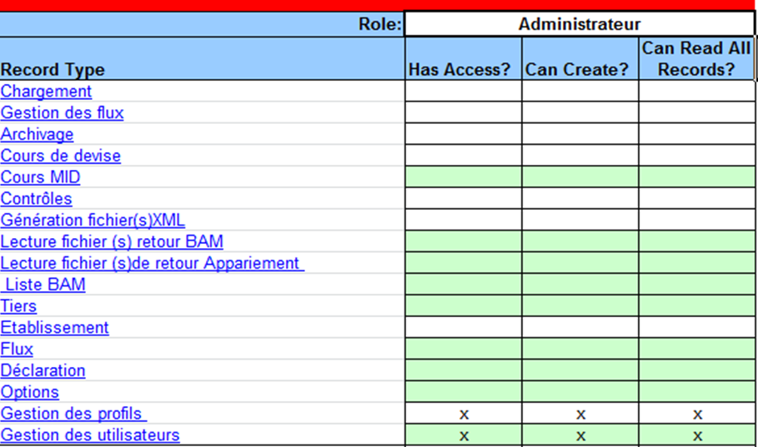
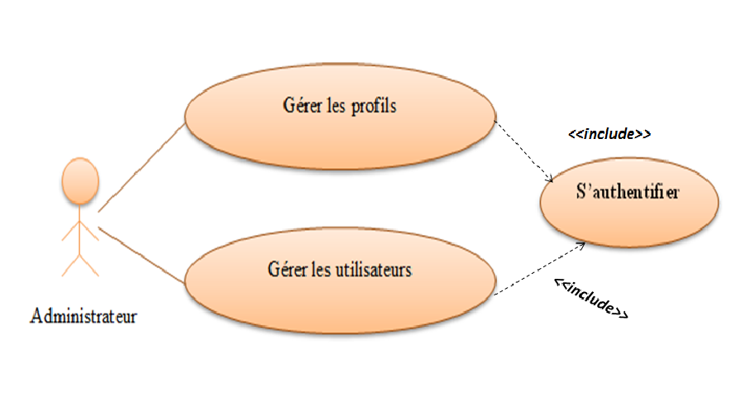
Contexte général
Etude fonctionnelle et organisationnelle
Analyse des risques et conception
Mise en œuvre
Conclusion et perspectives
Analyse organisationnelle
Traitement
Paramétrage
Gestion du référentiel
Sécurité
Notes:
Pour garantir un accés sécurisé aux diff modules de la solution et jé essayer au mieu d’éviter les rôles conflictuels ,et appliqué ce kon appelle less prevélégés qui a comme principe de donner le minimum possible de droits d’accés pr un utilisateur pr k il puisse effectuer sa tache
jé proposé 3 profils diff le premier et celui de l admin qui peut gérer les profils et les utilisateurs sans avoir accés aux autres modules de la solution

Slide 13
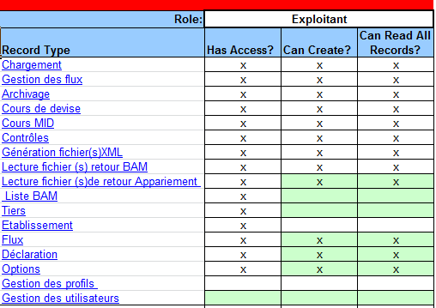
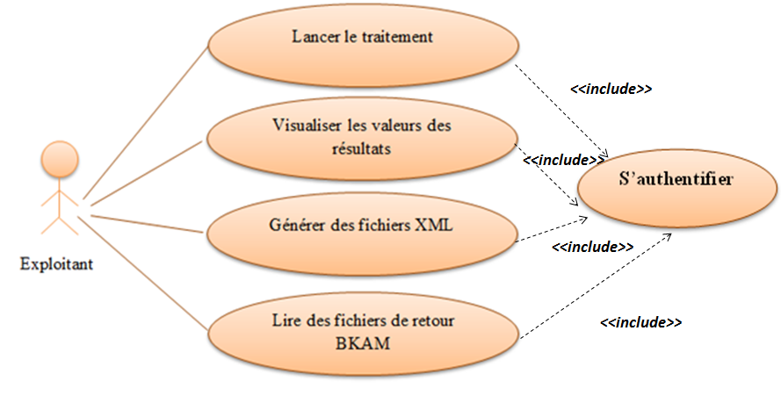
Contexte général
Etude fonctionnelle et organisationnelle
Analyse des risques et conception
Mise en œuvre
Conclusion et perspectives
Analyse organisationnelle
Traitement
Paramétrage
Gestion du référentiel
Sécurité

Slide 14
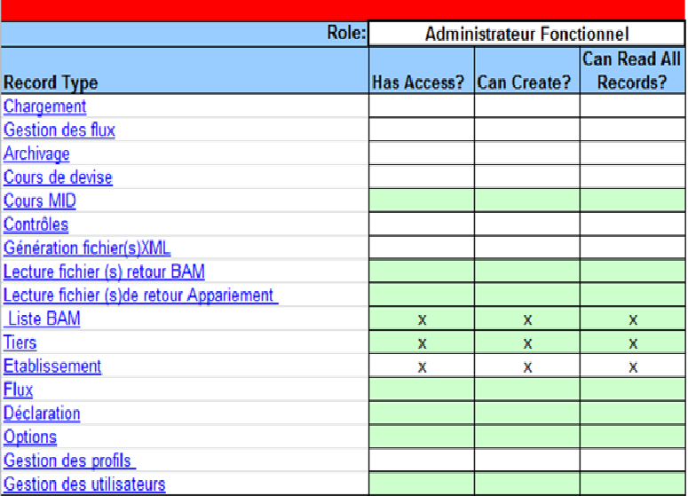
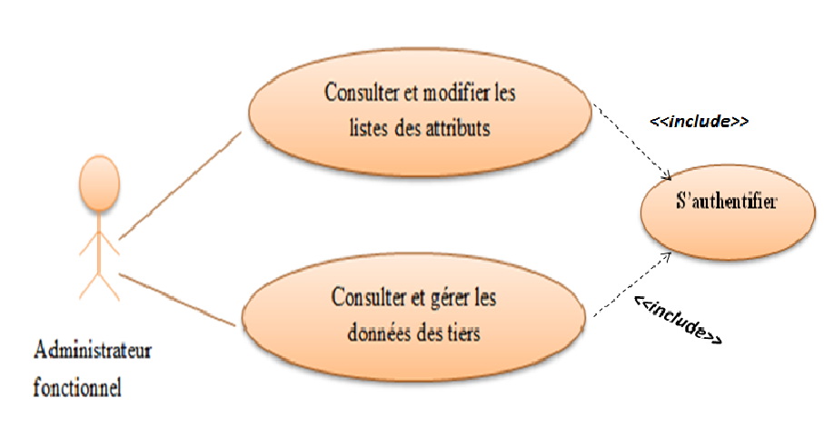
Contexte général
Etude fonctionnelle et organisationnelle
Analyse des risques et conception
Mise en œuvre
Conclusion et perspectives
Analyse organisationnelle
Traitement
Paramétrage
Gestion du référentiel
Sécurité

Slide 15
Contexte général
Etude fonctionnelle et organisationnelle
Analyse des risques et conception
Mise en œuvre
Conclusion et perspectives
Analyse des risques
MEHARI : Méthode harmonisée d’analyse des risques
Démarche MEHARI:
3
Identifier les principaux enjeux
1
2
4
5
Identifier les actifs
Classifier les actifs
Evaluer les risques
Elaborer le plan d’action
zz
Auditer les services de sécurité
Notes:
Comme travail préalable Il a fallu faire une analyse des risques.
Jé travaillé avec la méthode MEHARI en suivant sa démarche qui consiste tout d’abord en:
identif et classification des actifs en fonction des critères de sécurité (confidentialité, intégrité et disponibilité )
ensuite l’Identification des principaux enjeux et vulnérabilités majeures du SI.
puis, l’évaluation de la qualité des mesures de sécurité en place,
enfin, l’identification des risques de manière à établir un plan d’action pour les minimiser

Slide 16
Contexte général
Etude fonctionnelle et organisationnelle
Analyse des risques et conception
Mise en œuvre
Conclusion et perspectives
Analyse des risques
Phase préparatoire
Périmètre d’analyse des risques : Le projet BRS MCM
Structure informatique:
Systèmes d’exploitation clients: Windows XP SP3, Windows 7
Systèmes d’exploitation serveurs: Windows 2003, Windows 2008
Systèmes de gestion de base de données: Oracle 10G, Oracle 11G, Mysql
Notes:
Comme travail préalable à la rédaction de la PSSI, Il a fallu faire une analyse des risques.
Nous avons travaillé avec la méthode MEHARI en suivant sa démarche qui consiste tout d’abord en:
la classification des actifs en fonction des critères de sécurité (confidentialité, intégrité et disponibilité )
ensuite l’Identification des principaux enjeux et vulnérabilités majeures du SI.
puis, l’évaluation de la qualité des mesures de sécurité en place,
enfin, l’identification des risques de manière à définir les mesures les mieux adaptées à mettre en oeuvre

Slide 17
Contexte général
Etude fonctionnelle et organisationnelle
Analyse des risques et conception
Mise en œuvre
Conclusion et perspectives
Analyse des risques
Analyse des enjeux de la sécurité
Identification des activités majeures du projet et de leurs finalités
Fonctionnalités | Résultats attendus ou objectifs
Refonte de la solution BRS MCM sous Oracle APEX Administration des profils /utilisateurs | Une nouvelle solution plus pratique Séparation des rôles (éviter les rôles conflictuels) Assignation des privilèges aux utilisateurs pour assurer le contrôle d’accès
Notes:
Comme travail préalable à la rédaction de la PSSI, Il a fallu faire une analyse des risques.
Nous avons travaillé avec la méthode MEHARI en suivant sa démarche qui consiste tout d’abord en:
la classification des actifs en fonction des critères de sécurité (confidentialité, intégrité et disponibilité )
ensuite l’Identification des principaux enjeux et vulnérabilités majeures du SI.
puis, l’évaluation de la qualité des mesures de sécurité en place,
enfin, l’identification des risques de manière à définir les mesures les mieux adaptées à mettre en oeuvre

Slide 18
Contexte général
Etude fonctionnelle et organisationnelle
Analyse des risques et conception
Mise en œuvre
Conclusion et perspectives
Analyse des risques
Analyse des enjeux de la sécurité
Identification des dysfonctionnements redoutés
Dysfonctionnement | Conséquences
Fichiers de données indisponibles ou contenants des données erronées | Problèmes de chargement de données et de génération des fichiers XML
Accès non autorisé aux bases de données | Lecture/Ecriture non autorisée des tables ou procédures
Accès intranet non disponible | Pas d’accès à l’application web
Notes:
Comme travail préalable à la rédaction de la PSSI, Il a fallu faire une analyse des risques.
Nous avons travaillé avec la méthode MEHARI en suivant sa démarche qui consiste tout d’abord en:
la classification des actifs en fonction des critères de sécurité (confidentialité, intégrité et disponibilité )
ensuite l’Identification des principaux enjeux et vulnérabilités majeures du SI.
puis, l’évaluation de la qualité des mesures de sécurité en place,
enfin, l’identification des risques de manière à définir les mesures les mieux adaptées à mettre en oeuvre

Slide 19
Contexte général
Etude fonctionnelle et organisationnelle
Analyse des risques et conception
Mise en œuvre
Conclusion et perspectives
Analyse des risques
Analyse des enjeux de la sécurité
Evaluation de la gravité des dysfonctionnements identifiés
Dysfonctionnement | Niveau 1 Non significatif | Niveau 2 Important | Niveau 3 Grave | Niveau 4 Vital
Fichiers de données indisponibles ou contenants des données erronées | Données indisponibles pour moins que 2 heures | Données indisponibles ou erronées entre 2 et 4 heures | Indisponibilité des données pour plus que 4 heures
Accès non autorisé aux bases des données | Lecture des données qui ne sont pas critiques | Lecture des données critiques | Lecture et modification des données
Accès intranet non disponible | Problèmes d’accès au réseau pour une durée moins d’une heure | Problèmes d’accès au réseau pour une durée entre une et deux heures | Problèmes d’accès au réseau pour une durée plus que deux heures
Notes:
Comme travail préalable à la rédaction de la PSSI, Il a fallu faire une analyse des risques.
Nous avons travaillé avec la méthode MEHARI en suivant sa démarche qui consiste tout d’abord en:
la classification des actifs en fonction des critères de sécurité (confidentialité, intégrité et disponibilité )
ensuite l’Identification des principaux enjeux et vulnérabilités majeures du SI.
puis, l’évaluation de la qualité des mesures de sécurité en place,
enfin, l’identification des risques de manière à définir les mesures les mieux adaptées à mettre en oeuvre

Slide 20
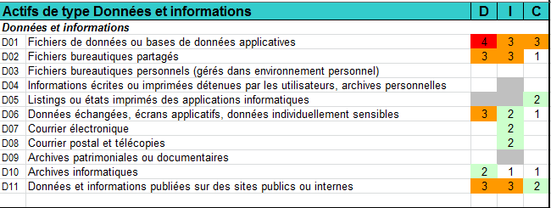
Contexte général
Etude fonctionnelle et organisationnelle
Analyse des risques et conception
Mise en œuvre
Conclusion et perspectives
Analyse des risques
Classification des actifs
Notes:
Demande d assurer un niveau élevé par rapport aux critéres d sécurité

Slide 21
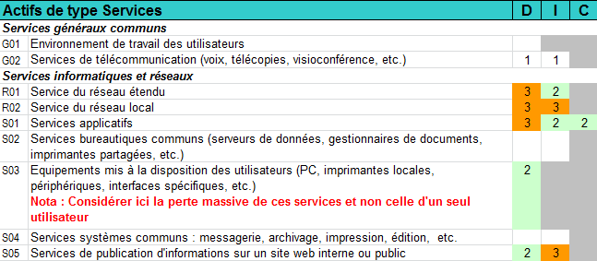
Contexte général
Etude fonctionnelle et organisationnelle
Analyse des risques et conception
Mise en œuvre
Conclusion et perspectives
Analyse des risques
Classification des actifs

Slide 22
Contexte général
Etude fonctionnelle et organisationnelle
Analyse des risques et conception
Mise en œuvre
Conclusion et perspectives
Analyse des risques
Principaux constats
Sécurité applicative :
Mauvaise gestion des profils d’accès aux données applicatives
Non protection de l’intégrité des données échangées
Contrôle médiocre de la confidentialité des données
Notes:
Après avoir fait la classification des actifs nous Les domaines ainsi choisis sont:LaN , WAN ? Séc applications , exploitation des réseaux , on a remarqué des risques majeurs au niveau

Slide 23
Contexte général
Etude fonctionnelle et organisationnelle
Analyse des risques et conception
Mise en œuvre
Conclusion et perspectives
Analyse des risques
Principaux constats
Exploitation des réseaux:
Absence de la sécurité des procédures d’exploitation
Mauvais contrôle des réseaux et des procédures d’audit
Notes:
Après avoir fait la classification des actifs, nous nous sommes basés sur le résultat de l’audit interne selon l’iso 27002 effectué par un prestataire à la BMCEK, pour identifier les domaines critiques, et restreindre notre périmètre d’analyse des risques,
Les domaines ainsi choisis sont: la gestion des incidents, la gestion de l’exploitation et des télécommunications et le contrôle d’accès, car ils représentent un pourcentage faible par rapport à la conformité.

Slide 24
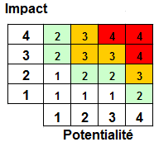
Contexte général
Etude fonctionnelle et organisationnelle
Analyse des risques et conception
Mise en œuvre
Conclusion et perspectives
Analyse des risques
Evaluation de la gravité des scénarios
Risque insupportable
Risque inadmissible
Risque toléré
Notes:
La classification des actifs et le diagnostic des services de sécurité liés aux domaines choisis LAN WAN SYSTéme applicatif , exploitation réseau , nous ont permis d’identifier les risques majeurs,
Une première sélection était de prendre en compte les risques qui ont une gravité intrinsèque supérieure ou égale à 3 et grâce à la grille d’acceptabilité des risque,
Nous avons jugé insupportable les risques de gravité 4, inadmissible les risques de gravité 3 et toléré moins que 2

Slide 25
Contexte général
Etude fonctionnelle et organisationnelle
Analyse des risques et conception
Mise en œuvre
Conclusion et perspectives
Analyse des risques
Elaboration du plan d’action
Famille de scénarios critiques | Authentification et contrôle des droits d’accès des administrateurs et personnels d’exploitation
Résultats attendus | Prévenir les actions néfastes pouvant être menées, volontairement ou non, par des personnes n’étant pas (ou plus) autorisées individuellement à accéder aux systèmes avec des droits privilégiés.
Mesures techniques | Vérification des droits d’accès Contrôle des mots de passe Protection du protocole d’authentification
Mesures organisationnelles | Procédures d’alerte en cas de tentatives répétées échouées. Gestion de relation utilisateur
Notes:
Après nous avons constater plusieurs scénarios et nous avons proposer des plans d’actions pour les gérer

Slide 26
Contexte général
Etude fonctionnelle et organisationnelle
Analyse des risques et conception
Mise en œuvre
Conclusion et perspectives
Analyse des risques
Résumé de l’utilisation MEHARI
Identifier les principaux enjeux métiers
Diagnostiquer les vulnérabilités
Evaluer les risques
Construire les plans d’actions
Notes:
S’assurer lors de l’accès aux systèmes d’information avec des droits privilégiés que la personne qui tente de se connecter est bien celle qu’elle prétend être.

Slide 27
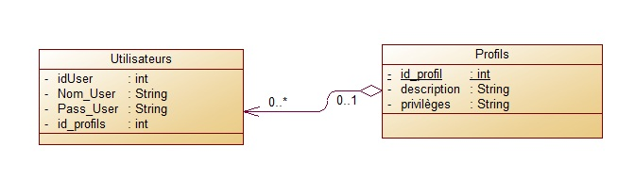
Contexte général
Etude fonctionnelle et organisationnelle
Analyse des risques et conception
Mise en œuvre
Conclusion et perspectives
Conception
Diagramme de classe du package sécurité :
Notes:
Après l’analyse des risques , la refonte de la conception devient obligatoire surt la partie traitement et sécurité

Slide 28
Contexte général
Etude fonctionnelle et organisationnelle
Analyse des risques et conception
Mise en œuvre
Conclusion et perspectives
Contraintes techniques
Fiabilité
Sécurité
Disponibilité
intégration
Exécuter les fonctionnalités requises avec précision
SSL
DBMS-CRYPTO
Contrôler le transfert des données
APEX
Être en permanence à disposition
Exploiter les services par différents procédés
Notes:
Après avoir entamé l’étude conceptuelle du système, nous aborderons la phase de mise en œuvre du système. Celui-ci devrait d’abord satisfaire un ensemble de contraintes techniques. Il devrait être fiable, sécurisé, disponible en permanence et doit permettre un haut degré de réutilisation et d’intégration. nous avons pallié à ces contraintes en combinant APEX qui est un nouveau produit Oracle avec des pacages de cryptages et le protocole de sécurité des échanges internet qui est SSL

Slide 29





Contexte général
Etude fonctionnelle et organisationnelle
Analyse des risques et conception
Mise en œuvre
Conclusion et perspectives
Outils utilisés
SGBD Oracle 11g
Oracle Application Express
TOAD pour Oracle (environnement de développement)
Le langage PL/SQL
Le langage JavaScript

Slide 30
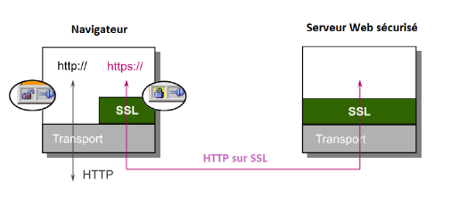
Contexte général
Etude fonctionnelle et organisationnelle
Analyse des risques et conception
Mise en œuvre
Conclusion et perspectives
Le protocole SSL

Slide 31
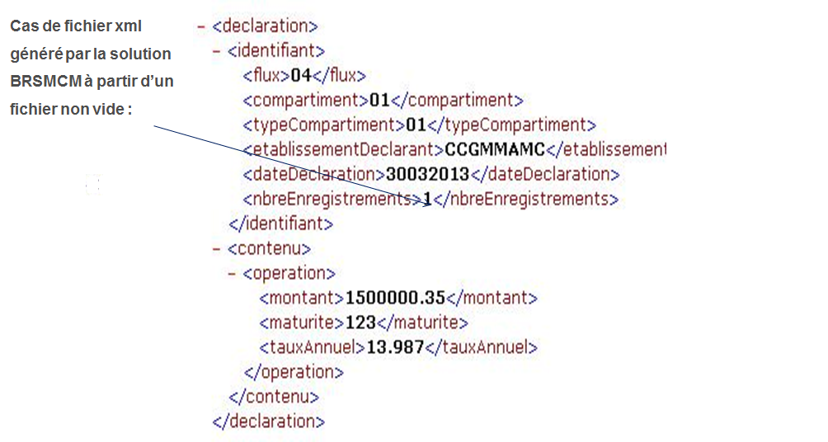
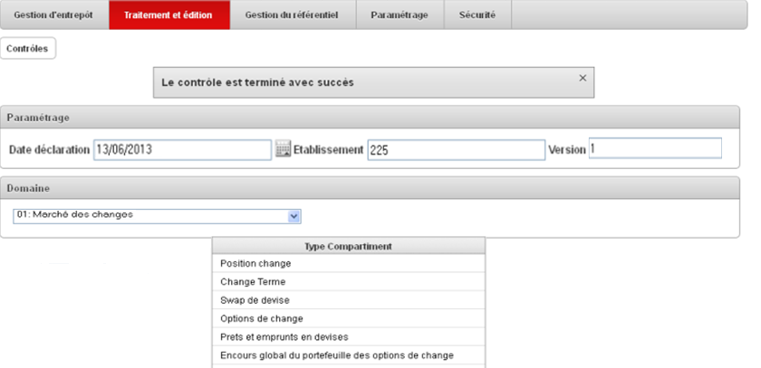
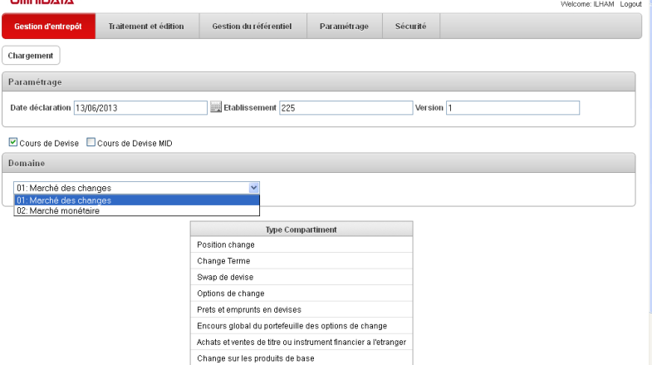
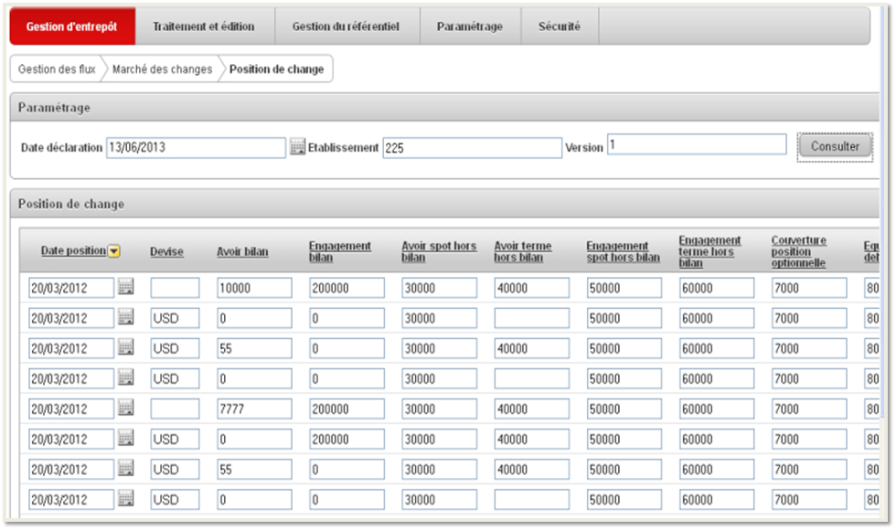
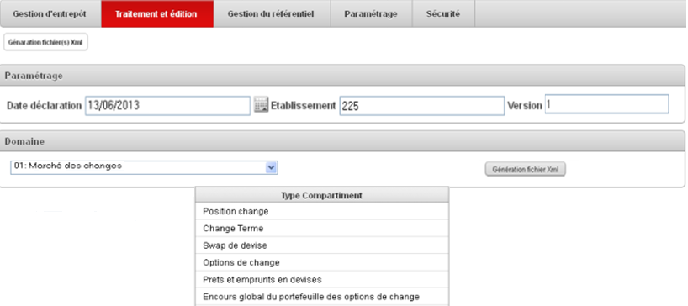
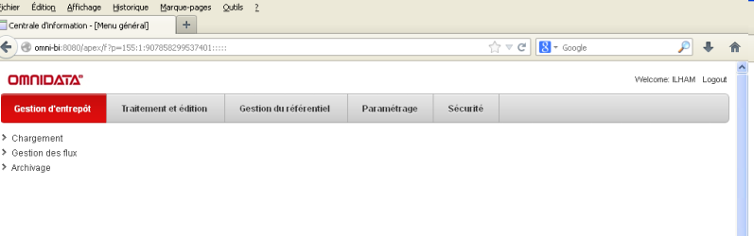
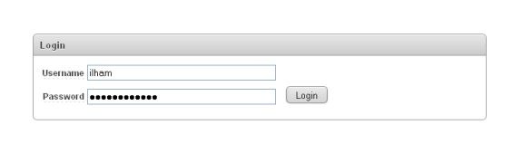

Contexte général
Etude fonctionnelle et organisationnelle
Analyse des risques et conception
Mise en œuvre
Conclusion et perspectives
Génération des fichiers Xml

Slide 32
Contexte général
Etude fonctionnelle et organisationnelle
Analyse des risques et conception
Mise en œuvre
Conclusion et perspectives
Conclusion
Analyser les impacts fonctionnels et techniques
Gérer les profils/utilisateurs
Dégager les faiblesses du système existant
Refonte de la solution de Reporting réglementaire bancaire pour les marchés des changes et monétaires
BRS MCM sous APEX
Sécuriser le flux de données transmis à BAM
Faire une analyse des risques
Refaire la conception

Slide 33
Contexte général
Etude fonctionnelle et organisationnelle
Analyse des risques et conception
Mise en œuvre
Conclusion et perspectives
Perspectives
Sécuriser la solution contre les injections Sql et Xml
Affiner les droits d’accès (Granularité)
Améliorer la qualité des interfaces

Slide 34
Merci de votre aimable attention

Slide 35
Université Mohammed V – Souissi- Rabat
Ecole Nationale Supérieure d’Informatique et d’Analyse des Systèmes
Projet de Fin d’Etudes
Pour l’obtention du titre
D’Ingénieur d’état en Informatique
Refonte de la solution de Reporting réglementaire bancaire pour les marchés des changes et monétaires
BRS MCM
Sous la direction de :
M. Akram Zouhair (OMNIDATA)
Mme. Hanane EL BAKKALI(ENSIAS)
Membres du jury :
M. Abdelaziz DOUKKALI SDIGUI (Président)
M. Boubker REGRAGUI(Examinateur)
Présenté par :
Ilham BELGHOUL
Année universitaire 2012-2013
Notes:
Monsieur le président, honorable jury, aimable assistance, nous avons l’honneur de soumettre à votre appréciation le résultat de notre projet de fin d’études effectué au sein de Omnidata, et intitulé « Analyse des risques et mise en œuvre de la PSSI pour BMCEK ». Le projet a été réalisé par Alaoui ABOUAMAL et moi-même Siham BOUABDALAOUI, supervisé par Mr KETTANNI (côté ENSIAS) et par M. MAKKASSI, et sera jugé par Mr. EL KOUTBI (président du jury) et par M. habani examinateur du rapport.

